Slide 1
2. 응용 프로젝트 실습
문제해결을 위한 소프트웨어코딩 프로젝트 실습
저자 : 김유두, 김종민 교수

Slide 2
1. 환전 프로그램
소프트웨어 설계(1) - 요구분석
고객이 환전을 원하는 한국돈(원화)를 제시한다.
고객이 원하는 외화를 선택한다. (미국달러, 일본엔, 유럽유로, 중국위원, 영국파운드)
기준환율을 출력한다. (포털사이트의 환율 검색하여 임의로 적용)
고객이 제시한 한국돈(원화)에 맞게 최대한 지급가능한 외화 금액을 제시한다.
외화 금액외의 남은 금액으로 한국돈을 얼마 거스름돈으로 주어야 하는지 제시한다.
Notes:
앞에서 변수가 값을 저장하기 위한 기억공간이라고 하였는데요.
변수에 어떤 값을 저장할 것인가에 따라 변수의 타입이 결정됩니다.
그러면… 우리가 자주 사용하는 값의 종류에는 어떤 것들이 있을까요…
먼저 문자가 있겠고요. 가,나, 다, A,B,C와 같은 값들…
그리고 숫자도 있겠지요… 숫자는 다시 정수와 실수로 나눠지고요.
정수는 1,2,3, 100, 200 … 이런 값들이 정수고요.
실수는 0.1, 3.14와 같이 소수점이 있는 수라는 것은 설명을 안해도 이미 잘 알고 계실겁니다.
변수에 문자를 저장하고자 한다면, 변수의 타입을 char로 지정해야하고요.
정수를 저장하고자 한다면, byte, short, int, long 중의 하나를 선택해야야합니다.
정수는 가장 많이 쓰이는 값이기 때문에… 4개의 타입으로 세분화 하였고요.
저장하고자 하는 값의 크기와 용도에 따라 이 4개의 타입 중에서 선택하면 됩니다.
각 타입의 차이와 특징에 대해서는 잠시 후에 자세히 알아볼 것입니다.
그리고… 실수에는 float와 double 두 개의 타입이 있습니다.
이 외에… 논리값을 저장하는데 사용되는 boolean이 있는데요.
boolean타입의 변수에는 참과 거짓을 의미하는 true와 false를 저장할 수 있습니다.
자바에서는 이처럼 값의 종류에 따라 8개의 타입을 정의하였는데요.
이 8개의 타입을 기본형, primitive type이라고 합니다.
값, 즉 데이터를 저장하는데 가장 기본이 되는 타입이라는 것이죠.

Slide 3
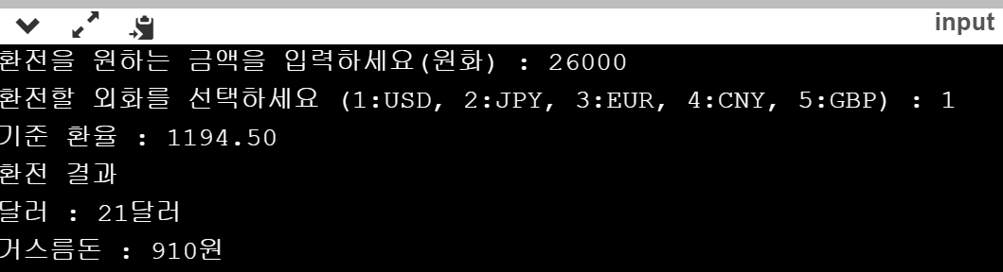
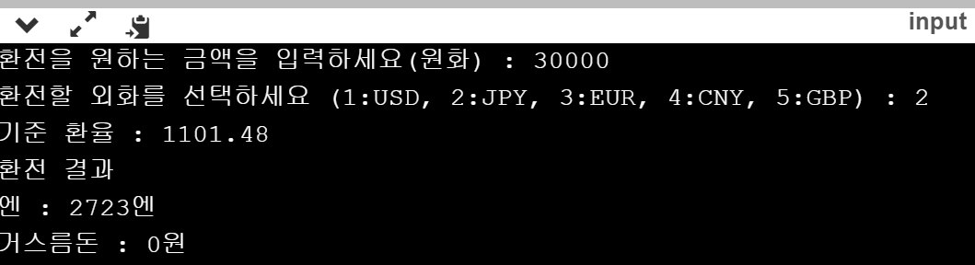
1. 환전 프로그램
소프트웨어 설계(2) – 결과화면
결과화면 예시
Notes:
앞에서 변수가 값을 저장하기 위한 기억공간이라고 하였는데요.
변수에 어떤 값을 저장할 것인가에 따라 변수의 타입이 결정됩니다.
그러면… 우리가 자주 사용하는 값의 종류에는 어떤 것들이 있을까요…
먼저 문자가 있겠고요. 가,나, 다, A,B,C와 같은 값들…
그리고 숫자도 있겠지요… 숫자는 다시 정수와 실수로 나눠지고요.
정수는 1,2,3, 100, 200 … 이런 값들이 정수고요.
실수는 0.1, 3.14와 같이 소수점이 있는 수라는 것은 설명을 안해도 이미 잘 알고 계실겁니다.
변수에 문자를 저장하고자 한다면, 변수의 타입을 char로 지정해야하고요.
정수를 저장하고자 한다면, byte, short, int, long 중의 하나를 선택해야야합니다.
정수는 가장 많이 쓰이는 값이기 때문에… 4개의 타입으로 세분화 하였고요.
저장하고자 하는 값의 크기와 용도에 따라 이 4개의 타입 중에서 선택하면 됩니다.
각 타입의 차이와 특징에 대해서는 잠시 후에 자세히 알아볼 것입니다.
그리고… 실수에는 float와 double 두 개의 타입이 있습니다.
이 외에… 논리값을 저장하는데 사용되는 boolean이 있는데요.
boolean타입의 변수에는 참과 거짓을 의미하는 true와 false를 저장할 수 있습니다.
자바에서는 이처럼 값의 종류에 따라 8개의 타입을 정의하였는데요.
이 8개의 타입을 기본형, primitive type이라고 합니다.
값, 즉 데이터를 저장하는데 가장 기본이 되는 타입이라는 것이죠.

Slide 4
1. 환전 프로그램
구현 – 함수 및 환율 값(상수) 정의
환율 값을 계산하기 위해 임의로 상수 값으로 환율을 저장함.
환율을 계산하는 함수와 출력하는 함수 구현
//기준 환율
const float USD = 1194.50, JPY = 1101.48, EUR = 1316.64,
CNY = 168.46, GBP = 1489.37;
float getExchangeRate(int mode);
void printExchangeReesult(float exchangeRate, int menuNumber,
int exchangeResult, int changeResult);
Notes:
앞에서 변수가 값을 저장하기 위한 기억공간이라고 하였는데요.
변수에 어떤 값을 저장할 것인가에 따라 변수의 타입이 결정됩니다.
그러면… 우리가 자주 사용하는 값의 종류에는 어떤 것들이 있을까요…
먼저 문자가 있겠고요. 가,나, 다, A,B,C와 같은 값들…
그리고 숫자도 있겠지요… 숫자는 다시 정수와 실수로 나눠지고요.
정수는 1,2,3, 100, 200 … 이런 값들이 정수고요.
실수는 0.1, 3.14와 같이 소수점이 있는 수라는 것은 설명을 안해도 이미 잘 알고 계실겁니다.
변수에 문자를 저장하고자 한다면, 변수의 타입을 char로 지정해야하고요.
정수를 저장하고자 한다면, byte, short, int, long 중의 하나를 선택해야야합니다.
정수는 가장 많이 쓰이는 값이기 때문에… 4개의 타입으로 세분화 하였고요.
저장하고자 하는 값의 크기와 용도에 따라 이 4개의 타입 중에서 선택하면 됩니다.
각 타입의 차이와 특징에 대해서는 잠시 후에 자세히 알아볼 것입니다.
그리고… 실수에는 float와 double 두 개의 타입이 있습니다.
이 외에… 논리값을 저장하는데 사용되는 boolean이 있는데요.
boolean타입의 변수에는 참과 거짓을 의미하는 true와 false를 저장할 수 있습니다.
자바에서는 이처럼 값의 종류에 따라 8개의 타입을 정의하였는데요.
이 8개의 타입을 기본형, primitive type이라고 합니다.
값, 즉 데이터를 저장하는데 가장 기본이 되는 타입이라는 것이죠.

Slide 5
1. 환전 프로그램
구현 – 주요 구현 내용
원화 -> USD로 환전 한다면, 기본 나누기 계산 값
exchange 값은 30000 / 1194.50 = 25.1151109
exchangeResult값이 실제 환전해 줄 외화 금액
exchangeResult 값은 int 변수 형태이므로, exchange값에서 소수점이 빠진 25가 저장됨.
거스름돈으로 원화를 얼마 주어야 할지 계산하기 위해 사용자가 지불한 원화 금액에서,
위에서 지불한 외화금액을 빼고 최종 거스름돈을 계산
won(최초 고객이 지불한 금액 30,000원)
- exchangeResult (지불한 외화금액 25달러) * calcExchangeResult (환율 1194.50)
------------------------------------------------------------------
= 거스름돈 137원
한국 돈에 1원이 사용되지 않기 떄문에 원단위 절사
최종 거스름돈 : 130원
Notes:
앞에서 변수가 값을 저장하기 위한 기억공간이라고 하였는데요.
변수에 어떤 값을 저장할 것인가에 따라 변수의 타입이 결정됩니다.
그러면… 우리가 자주 사용하는 값의 종류에는 어떤 것들이 있을까요…
먼저 문자가 있겠고요. 가,나, 다, A,B,C와 같은 값들…
그리고 숫자도 있겠지요… 숫자는 다시 정수와 실수로 나눠지고요.
정수는 1,2,3, 100, 200 … 이런 값들이 정수고요.
실수는 0.1, 3.14와 같이 소수점이 있는 수라는 것은 설명을 안해도 이미 잘 알고 계실겁니다.
변수에 문자를 저장하고자 한다면, 변수의 타입을 char로 지정해야하고요.
정수를 저장하고자 한다면, byte, short, int, long 중의 하나를 선택해야야합니다.
정수는 가장 많이 쓰이는 값이기 때문에… 4개의 타입으로 세분화 하였고요.
저장하고자 하는 값의 크기와 용도에 따라 이 4개의 타입 중에서 선택하면 됩니다.
각 타입의 차이와 특징에 대해서는 잠시 후에 자세히 알아볼 것입니다.
그리고… 실수에는 float와 double 두 개의 타입이 있습니다.
이 외에… 논리값을 저장하는데 사용되는 boolean이 있는데요.
boolean타입의 변수에는 참과 거짓을 의미하는 true와 false를 저장할 수 있습니다.
자바에서는 이처럼 값의 종류에 따라 8개의 타입을 정의하였는데요.
이 8개의 타입을 기본형, primitive type이라고 합니다.
값, 즉 데이터를 저장하는데 가장 기본이 되는 타입이라는 것이죠.

Slide 6
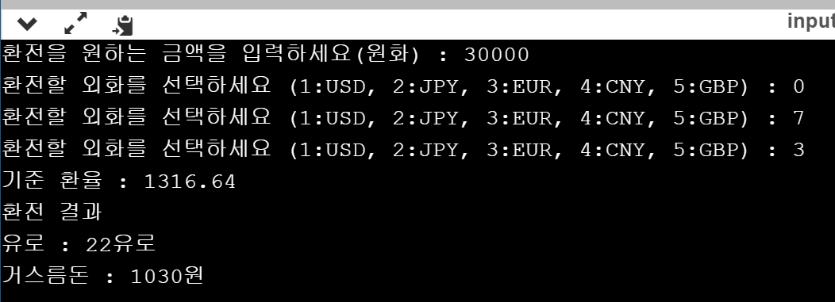
1. 환전 프로그램
추가 요구사항 구현 – 요구 분석
프로그램을 사용하게 될 은행 직원의 실수를 최소화 하기 위해서 외화 선택을 잘못할 경우 다시 묻는 기능을 추가
은행 직원이 외화를 1~5로 선택해야 하나 실수로 그 범위를 넘는 숫자값을 입력할 경우를 대비한다.
제대로된 값을 입력할 때 까지 반복하도록 구현한다.
Notes:
앞에서 변수가 값을 저장하기 위한 기억공간이라고 하였는데요.
변수에 어떤 값을 저장할 것인가에 따라 변수의 타입이 결정됩니다.
그러면… 우리가 자주 사용하는 값의 종류에는 어떤 것들이 있을까요…
먼저 문자가 있겠고요. 가,나, 다, A,B,C와 같은 값들…
그리고 숫자도 있겠지요… 숫자는 다시 정수와 실수로 나눠지고요.
정수는 1,2,3, 100, 200 … 이런 값들이 정수고요.
실수는 0.1, 3.14와 같이 소수점이 있는 수라는 것은 설명을 안해도 이미 잘 알고 계실겁니다.
변수에 문자를 저장하고자 한다면, 변수의 타입을 char로 지정해야하고요.
정수를 저장하고자 한다면, byte, short, int, long 중의 하나를 선택해야야합니다.
정수는 가장 많이 쓰이는 값이기 때문에… 4개의 타입으로 세분화 하였고요.
저장하고자 하는 값의 크기와 용도에 따라 이 4개의 타입 중에서 선택하면 됩니다.
각 타입의 차이와 특징에 대해서는 잠시 후에 자세히 알아볼 것입니다.
그리고… 실수에는 float와 double 두 개의 타입이 있습니다.
이 외에… 논리값을 저장하는데 사용되는 boolean이 있는데요.
boolean타입의 변수에는 참과 거짓을 의미하는 true와 false를 저장할 수 있습니다.
자바에서는 이처럼 값의 종류에 따라 8개의 타입을 정의하였는데요.
이 8개의 타입을 기본형, primitive type이라고 합니다.
값, 즉 데이터를 저장하는데 가장 기본이 되는 타입이라는 것이죠.

Slide 7
1. 환전 프로그램
추가 요구사항 구현 – 구현
환전할 외화를 선택하는 부분에 do~while문으로 반복하도록 수행하여, 1~5 사이의 숫자가 아닐 경우 계속 반복하도록 코드를 추가
do {
printf("환전할 외화를 선택하세요 (1:USD, 2:JPY, 3:EUR, 4:CNY, 5:GBP) : ");
scanf("%d", &menuNumber);
}while(menuNumber < 1 || menuNumber > 5);
Notes:
앞에서 변수가 값을 저장하기 위한 기억공간이라고 하였는데요.
변수에 어떤 값을 저장할 것인가에 따라 변수의 타입이 결정됩니다.
그러면… 우리가 자주 사용하는 값의 종류에는 어떤 것들이 있을까요…
먼저 문자가 있겠고요. 가,나, 다, A,B,C와 같은 값들…
그리고 숫자도 있겠지요… 숫자는 다시 정수와 실수로 나눠지고요.
정수는 1,2,3, 100, 200 … 이런 값들이 정수고요.
실수는 0.1, 3.14와 같이 소수점이 있는 수라는 것은 설명을 안해도 이미 잘 알고 계실겁니다.
변수에 문자를 저장하고자 한다면, 변수의 타입을 char로 지정해야하고요.
정수를 저장하고자 한다면, byte, short, int, long 중의 하나를 선택해야야합니다.
정수는 가장 많이 쓰이는 값이기 때문에… 4개의 타입으로 세분화 하였고요.
저장하고자 하는 값의 크기와 용도에 따라 이 4개의 타입 중에서 선택하면 됩니다.
각 타입의 차이와 특징에 대해서는 잠시 후에 자세히 알아볼 것입니다.
그리고… 실수에는 float와 double 두 개의 타입이 있습니다.
이 외에… 논리값을 저장하는데 사용되는 boolean이 있는데요.
boolean타입의 변수에는 참과 거짓을 의미하는 true와 false를 저장할 수 있습니다.
자바에서는 이처럼 값의 종류에 따라 8개의 타입을 정의하였는데요.
이 8개의 타입을 기본형, primitive type이라고 합니다.
값, 즉 데이터를 저장하는데 가장 기본이 되는 타입이라는 것이죠.

Slide 8
2. 로또 번호 생성 프로젝트
소프트웨어 설계(1) - 요구분석
6개의 무작위 숫자(1~45)를 생성해야 한다.
생성된 번호는 오름차순으로 정렬이 되어야 한다.
생성된 번호는 중복 없이 생성되어야 한다.
Notes:
앞에서 변수가 값을 저장하기 위한 기억공간이라고 하였는데요.
변수에 어떤 값을 저장할 것인가에 따라 변수의 타입이 결정됩니다.
그러면… 우리가 자주 사용하는 값의 종류에는 어떤 것들이 있을까요…
먼저 문자가 있겠고요. 가,나, 다, A,B,C와 같은 값들…
그리고 숫자도 있겠지요… 숫자는 다시 정수와 실수로 나눠지고요.
정수는 1,2,3, 100, 200 … 이런 값들이 정수고요.
실수는 0.1, 3.14와 같이 소수점이 있는 수라는 것은 설명을 안해도 이미 잘 알고 계실겁니다.
변수에 문자를 저장하고자 한다면, 변수의 타입을 char로 지정해야하고요.
정수를 저장하고자 한다면, byte, short, int, long 중의 하나를 선택해야야합니다.
정수는 가장 많이 쓰이는 값이기 때문에… 4개의 타입으로 세분화 하였고요.
저장하고자 하는 값의 크기와 용도에 따라 이 4개의 타입 중에서 선택하면 됩니다.
각 타입의 차이와 특징에 대해서는 잠시 후에 자세히 알아볼 것입니다.
그리고… 실수에는 float와 double 두 개의 타입이 있습니다.
이 외에… 논리값을 저장하는데 사용되는 boolean이 있는데요.
boolean타입의 변수에는 참과 거짓을 의미하는 true와 false를 저장할 수 있습니다.
자바에서는 이처럼 값의 종류에 따라 8개의 타입을 정의하였는데요.
이 8개의 타입을 기본형, primitive type이라고 합니다.
값, 즉 데이터를 저장하는데 가장 기본이 되는 타입이라는 것이죠.

Slide 9

2. 로또 번호 생성 프로젝트
구현 – 주요 구현 내용
6개의 무작위 숫자(1~45)를 생성해야 한다.
생성된 번호는 오름차순으로 정렬되어야 한다.
#define MAX 6 // 최대 값
srand(time(NULL)); //rand함수 초기화
printf("================로또 복권 생성기================\n");
for(i=0; i<MAX; i++){
lotto[i] =(rand() % 45)+1;
}
//오름차순 정렬(선택 정렬)
for(i=0; i<MAX; i++){
for(j=i+1; j<MAX; j++){
if(lotto[i] > lotto[j]){
temp = lotto[i];
lotto[i] = lotto[j];
lotto[j] = temp;
} } }
Notes:
앞에서 변수가 값을 저장하기 위한 기억공간이라고 하였는데요.
변수에 어떤 값을 저장할 것인가에 따라 변수의 타입이 결정됩니다.
그러면… 우리가 자주 사용하는 값의 종류에는 어떤 것들이 있을까요…
먼저 문자가 있겠고요. 가,나, 다, A,B,C와 같은 값들…
그리고 숫자도 있겠지요… 숫자는 다시 정수와 실수로 나눠지고요.
정수는 1,2,3, 100, 200 … 이런 값들이 정수고요.
실수는 0.1, 3.14와 같이 소수점이 있는 수라는 것은 설명을 안해도 이미 잘 알고 계실겁니다.
변수에 문자를 저장하고자 한다면, 변수의 타입을 char로 지정해야하고요.
정수를 저장하고자 한다면, byte, short, int, long 중의 하나를 선택해야야합니다.
정수는 가장 많이 쓰이는 값이기 때문에… 4개의 타입으로 세분화 하였고요.
저장하고자 하는 값의 크기와 용도에 따라 이 4개의 타입 중에서 선택하면 됩니다.
각 타입의 차이와 특징에 대해서는 잠시 후에 자세히 알아볼 것입니다.
그리고… 실수에는 float와 double 두 개의 타입이 있습니다.
이 외에… 논리값을 저장하는데 사용되는 boolean이 있는데요.
boolean타입의 변수에는 참과 거짓을 의미하는 true와 false를 저장할 수 있습니다.
자바에서는 이처럼 값의 종류에 따라 8개의 타입을 정의하였는데요.
이 8개의 타입을 기본형, primitive type이라고 합니다.
값, 즉 데이터를 저장하는데 가장 기본이 되는 타입이라는 것이죠.

Slide 10
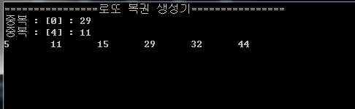
2. 로또 번호 생성 프로젝트
구현 – 주요 구현 내용
중복 문제를 해결하시오
#define MAX 6 // 최대 값
printf("================로또 복권 생성기================\n");
for(i=0; i<MAX; i++){
lotto[i] =(rand() % 45)+1;
for(j=0; j<i; j++){
if(lotto[i]==lotto[j]){
i--;
printf("중복: [%d]: %d\n",i, lotto[i]);
break;
}
}
}
Notes:
앞에서 변수가 값을 저장하기 위한 기억공간이라고 하였는데요.
변수에 어떤 값을 저장할 것인가에 따라 변수의 타입이 결정됩니다.
그러면… 우리가 자주 사용하는 값의 종류에는 어떤 것들이 있을까요…
먼저 문자가 있겠고요. 가,나, 다, A,B,C와 같은 값들…
그리고 숫자도 있겠지요… 숫자는 다시 정수와 실수로 나눠지고요.
정수는 1,2,3, 100, 200 … 이런 값들이 정수고요.
실수는 0.1, 3.14와 같이 소수점이 있는 수라는 것은 설명을 안해도 이미 잘 알고 계실겁니다.
변수에 문자를 저장하고자 한다면, 변수의 타입을 char로 지정해야하고요.
정수를 저장하고자 한다면, byte, short, int, long 중의 하나를 선택해야야합니다.
정수는 가장 많이 쓰이는 값이기 때문에… 4개의 타입으로 세분화 하였고요.
저장하고자 하는 값의 크기와 용도에 따라 이 4개의 타입 중에서 선택하면 됩니다.
각 타입의 차이와 특징에 대해서는 잠시 후에 자세히 알아볼 것입니다.
그리고… 실수에는 float와 double 두 개의 타입이 있습니다.
이 외에… 논리값을 저장하는데 사용되는 boolean이 있는데요.
boolean타입의 변수에는 참과 거짓을 의미하는 true와 false를 저장할 수 있습니다.
자바에서는 이처럼 값의 종류에 따라 8개의 타입을 정의하였는데요.
이 8개의 타입을 기본형, primitive type이라고 합니다.
값, 즉 데이터를 저장하는데 가장 기본이 되는 타입이라는 것이죠.

Slide 11
2. 로또 번호 생성 프로젝트
소프트웨어 설계(2) – 추가 요구분석
사용자가 원하는 번호를 입력을 하고 나머지 값들만 랜덤하게 받는다.
당첨 번호 시스템을 도입하여 사용자 번호와 당첨 번호를 비교한다.
당첨 개수에 따른 로또 상금 제도를 구현한다.
Notes:
앞에서 변수가 값을 저장하기 위한 기억공간이라고 하였는데요.
변수에 어떤 값을 저장할 것인가에 따라 변수의 타입이 결정됩니다.
그러면… 우리가 자주 사용하는 값의 종류에는 어떤 것들이 있을까요…
먼저 문자가 있겠고요. 가,나, 다, A,B,C와 같은 값들…
그리고 숫자도 있겠지요… 숫자는 다시 정수와 실수로 나눠지고요.
정수는 1,2,3, 100, 200 … 이런 값들이 정수고요.
실수는 0.1, 3.14와 같이 소수점이 있는 수라는 것은 설명을 안해도 이미 잘 알고 계실겁니다.
변수에 문자를 저장하고자 한다면, 변수의 타입을 char로 지정해야하고요.
정수를 저장하고자 한다면, byte, short, int, long 중의 하나를 선택해야야합니다.
정수는 가장 많이 쓰이는 값이기 때문에… 4개의 타입으로 세분화 하였고요.
저장하고자 하는 값의 크기와 용도에 따라 이 4개의 타입 중에서 선택하면 됩니다.
각 타입의 차이와 특징에 대해서는 잠시 후에 자세히 알아볼 것입니다.
그리고… 실수에는 float와 double 두 개의 타입이 있습니다.
이 외에… 논리값을 저장하는데 사용되는 boolean이 있는데요.
boolean타입의 변수에는 참과 거짓을 의미하는 true와 false를 저장할 수 있습니다.
자바에서는 이처럼 값의 종류에 따라 8개의 타입을 정의하였는데요.
이 8개의 타입을 기본형, primitive type이라고 합니다.
값, 즉 데이터를 저장하는데 가장 기본이 되는 타입이라는 것이죠.

Slide 12
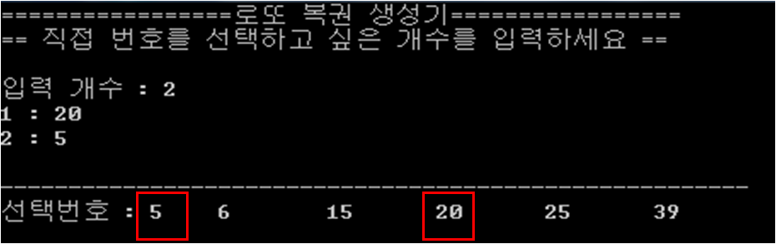
2. 로또 번호 생성 프로젝트
구현 – 주요 구현 내용
로또 번호 생성 프로그램(사용자 번호 추가)
int count; //입력 개수 받을 변수
printf("=================로또 복권 생성기=================\n");
printf("== 직접 번호를 선택하고 싶은 개수를 입력하세요 ==\n\n");
printf("입력 개수: ");
scanf("%d",&count);
for(j=0; j<count; j++){
printf("%d: ", j+1);
scanf("%d",&lotto[j]);
}
Notes:
앞에서 변수가 값을 저장하기 위한 기억공간이라고 하였는데요.
변수에 어떤 값을 저장할 것인가에 따라 변수의 타입이 결정됩니다.
그러면… 우리가 자주 사용하는 값의 종류에는 어떤 것들이 있을까요…
먼저 문자가 있겠고요. 가,나, 다, A,B,C와 같은 값들…
그리고 숫자도 있겠지요… 숫자는 다시 정수와 실수로 나눠지고요.
정수는 1,2,3, 100, 200 … 이런 값들이 정수고요.
실수는 0.1, 3.14와 같이 소수점이 있는 수라는 것은 설명을 안해도 이미 잘 알고 계실겁니다.
변수에 문자를 저장하고자 한다면, 변수의 타입을 char로 지정해야하고요.
정수를 저장하고자 한다면, byte, short, int, long 중의 하나를 선택해야야합니다.
정수는 가장 많이 쓰이는 값이기 때문에… 4개의 타입으로 세분화 하였고요.
저장하고자 하는 값의 크기와 용도에 따라 이 4개의 타입 중에서 선택하면 됩니다.
각 타입의 차이와 특징에 대해서는 잠시 후에 자세히 알아볼 것입니다.
그리고… 실수에는 float와 double 두 개의 타입이 있습니다.
이 외에… 논리값을 저장하는데 사용되는 boolean이 있는데요.
boolean타입의 변수에는 참과 거짓을 의미하는 true와 false를 저장할 수 있습니다.
자바에서는 이처럼 값의 종류에 따라 8개의 타입을 정의하였는데요.
이 8개의 타입을 기본형, primitive type이라고 합니다.
값, 즉 데이터를 저장하는데 가장 기본이 되는 타입이라는 것이죠.

Slide 13
2. 로또 번호 생성 프로젝트
구현 – 주요 구현 내용
로또 번호 생성 프로그램(당첨 시스템 도입)
- 컴퓨터를 통해 난수의 당첨 번호를 생성한 후 사용자가 선택한 번호와 비교하여 당첨 개수와 당첨금을 출력하는 부분을 추가한다.
등위 | 금액 | 당첨 기준
1 | 1,000,000,000 | 당첨번호 6개 숫자 일치
2 | 100,000,000 | 당첨번호 5개 숫자 일치
3 | 50,000,000 | 당첨번호 4개 숫자 일치
4 | 10,000,000 | 당첨번호 3개 숫자 일치
5 | 10,000 | 당첨번호 2개 숫자 일치
6 | 1,000 | 당첨번호 1개 숫자 일치
Notes:
앞에서 변수가 값을 저장하기 위한 기억공간이라고 하였는데요.
변수에 어떤 값을 저장할 것인가에 따라 변수의 타입이 결정됩니다.
그러면… 우리가 자주 사용하는 값의 종류에는 어떤 것들이 있을까요…
먼저 문자가 있겠고요. 가,나, 다, A,B,C와 같은 값들…
그리고 숫자도 있겠지요… 숫자는 다시 정수와 실수로 나눠지고요.
정수는 1,2,3, 100, 200 … 이런 값들이 정수고요.
실수는 0.1, 3.14와 같이 소수점이 있는 수라는 것은 설명을 안해도 이미 잘 알고 계실겁니다.
변수에 문자를 저장하고자 한다면, 변수의 타입을 char로 지정해야하고요.
정수를 저장하고자 한다면, byte, short, int, long 중의 하나를 선택해야야합니다.
정수는 가장 많이 쓰이는 값이기 때문에… 4개의 타입으로 세분화 하였고요.
저장하고자 하는 값의 크기와 용도에 따라 이 4개의 타입 중에서 선택하면 됩니다.
각 타입의 차이와 특징에 대해서는 잠시 후에 자세히 알아볼 것입니다.
그리고… 실수에는 float와 double 두 개의 타입이 있습니다.
이 외에… 논리값을 저장하는데 사용되는 boolean이 있는데요.
boolean타입의 변수에는 참과 거짓을 의미하는 true와 false를 저장할 수 있습니다.
자바에서는 이처럼 값의 종류에 따라 8개의 타입을 정의하였는데요.
이 8개의 타입을 기본형, primitive type이라고 합니다.
값, 즉 데이터를 저장하는데 가장 기본이 되는 타입이라는 것이죠.

Slide 14
2. 로또 번호 생성 프로젝트
구현 – 주요 구현 내용
로또 번호 생성 프로그램(당첨 시스템 도입)
int win_price(int num); //당첨금액 구하는 함수
int win_price(int num){
switch(num){
case 6:
return 1000000000;
break;
case 5:
return 100000000;
break;
case 4:
return 50000000;
break;
case 3:
return 10000000;
---- 생략 -------
default:
return 0;
break;
}
Notes:
앞에서 변수가 값을 저장하기 위한 기억공간이라고 하였는데요.
변수에 어떤 값을 저장할 것인가에 따라 변수의 타입이 결정됩니다.
그러면… 우리가 자주 사용하는 값의 종류에는 어떤 것들이 있을까요…
먼저 문자가 있겠고요. 가,나, 다, A,B,C와 같은 값들…
그리고 숫자도 있겠지요… 숫자는 다시 정수와 실수로 나눠지고요.
정수는 1,2,3, 100, 200 … 이런 값들이 정수고요.
실수는 0.1, 3.14와 같이 소수점이 있는 수라는 것은 설명을 안해도 이미 잘 알고 계실겁니다.
변수에 문자를 저장하고자 한다면, 변수의 타입을 char로 지정해야하고요.
정수를 저장하고자 한다면, byte, short, int, long 중의 하나를 선택해야야합니다.
정수는 가장 많이 쓰이는 값이기 때문에… 4개의 타입으로 세분화 하였고요.
저장하고자 하는 값의 크기와 용도에 따라 이 4개의 타입 중에서 선택하면 됩니다.
각 타입의 차이와 특징에 대해서는 잠시 후에 자세히 알아볼 것입니다.
그리고… 실수에는 float와 double 두 개의 타입이 있습니다.
이 외에… 논리값을 저장하는데 사용되는 boolean이 있는데요.
boolean타입의 변수에는 참과 거짓을 의미하는 true와 false를 저장할 수 있습니다.
자바에서는 이처럼 값의 종류에 따라 8개의 타입을 정의하였는데요.
이 8개의 타입을 기본형, primitive type이라고 합니다.
값, 즉 데이터를 저장하는데 가장 기본이 되는 타입이라는 것이죠.

Slide 15
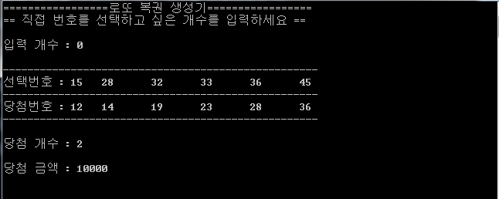
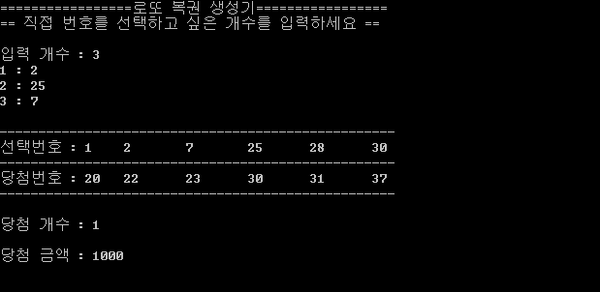
2. 로또 번호 생성 프로젝트
소프트웨어 설계(3) – 결과화면
결과화면 예시
Notes:
앞에서 변수가 값을 저장하기 위한 기억공간이라고 하였는데요.
변수에 어떤 값을 저장할 것인가에 따라 변수의 타입이 결정됩니다.
그러면… 우리가 자주 사용하는 값의 종류에는 어떤 것들이 있을까요…
먼저 문자가 있겠고요. 가,나, 다, A,B,C와 같은 값들…
그리고 숫자도 있겠지요… 숫자는 다시 정수와 실수로 나눠지고요.
정수는 1,2,3, 100, 200 … 이런 값들이 정수고요.
실수는 0.1, 3.14와 같이 소수점이 있는 수라는 것은 설명을 안해도 이미 잘 알고 계실겁니다.
변수에 문자를 저장하고자 한다면, 변수의 타입을 char로 지정해야하고요.
정수를 저장하고자 한다면, byte, short, int, long 중의 하나를 선택해야야합니다.
정수는 가장 많이 쓰이는 값이기 때문에… 4개의 타입으로 세분화 하였고요.
저장하고자 하는 값의 크기와 용도에 따라 이 4개의 타입 중에서 선택하면 됩니다.
각 타입의 차이와 특징에 대해서는 잠시 후에 자세히 알아볼 것입니다.
그리고… 실수에는 float와 double 두 개의 타입이 있습니다.
이 외에… 논리값을 저장하는데 사용되는 boolean이 있는데요.
boolean타입의 변수에는 참과 거짓을 의미하는 true와 false를 저장할 수 있습니다.
자바에서는 이처럼 값의 종류에 따라 8개의 타입을 정의하였는데요.
이 8개의 타입을 기본형, primitive type이라고 합니다.
값, 즉 데이터를 저장하는데 가장 기본이 되는 타입이라는 것이죠.

Slide 16
Q & A
질문 있나요??
15

